Slide 1
Computação Gráfica: Aula 6.2: Curvas Paramétricas em 2D Parte 4: Forward Differences Prof. Dr. rer.nat. Aldo von Wangenheim
Departamento de Informática e Estatística - INE/CTC/UFSC

Slide 2
Parte I: 5.6. Desenhando Curvas de Forma Eficiente
Vimos duas maneiras de se desenhar cúbicas paramétricas:
Através do cálculo iterativo de x(t), y(t) e z(t) para valores de t incrementais, plotando-se os pontos calculados e ligando-se estes através de retas. Possui a desvantagem de se ter de calcular o valor das blending functions para cada passo.
Através da subdivisão recursiva pelo método de divisão do ponto médio visto no início. As desvantagens deste método já foram discutidas.
Uma terceira forma muito mais eficiente de se repetidamente calcular o valor de um polinômio é através das forward differences.

Slide 3
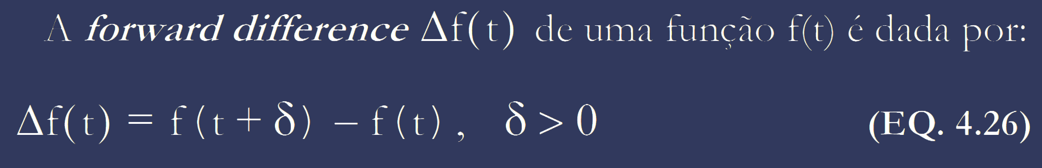
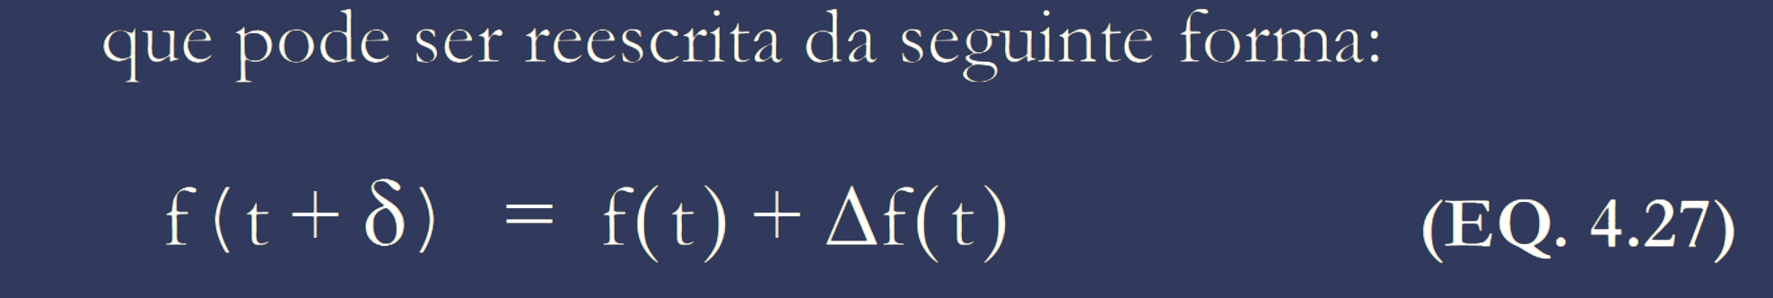
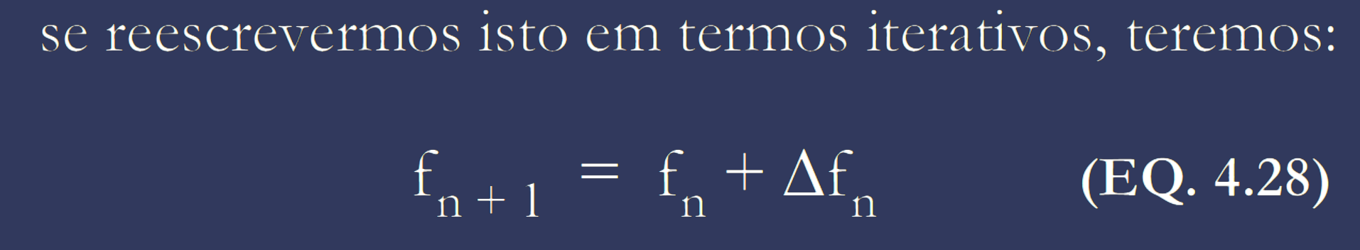

Slide 4
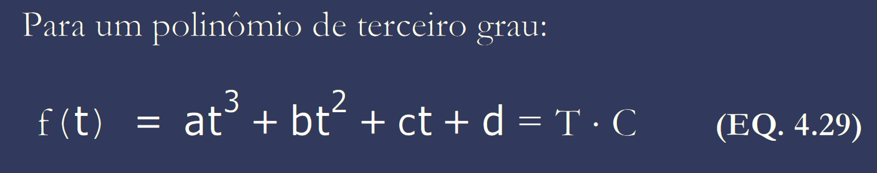
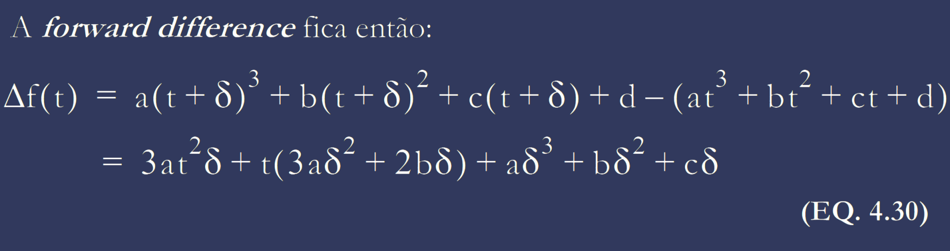

Slide 7
Esta é uma equação de segunda ordem em t.

Slide 8
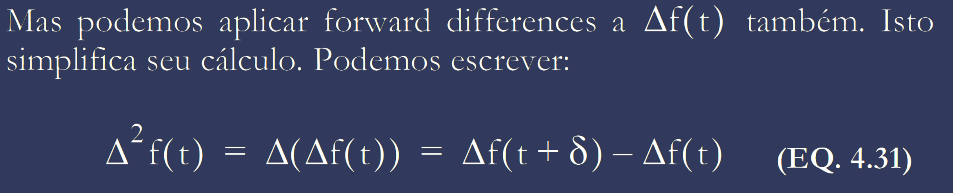
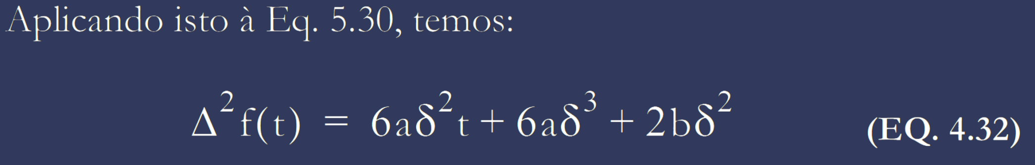
Esta é uma equação de primeira ordem em t !

Slide 9
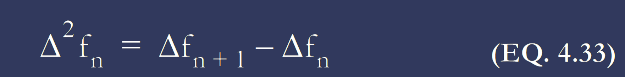
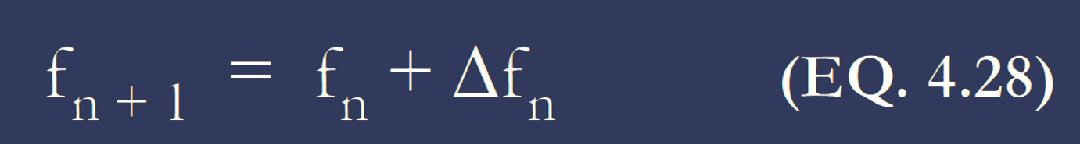
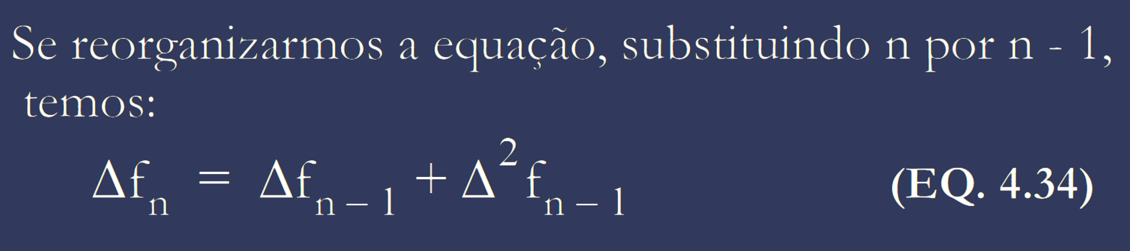
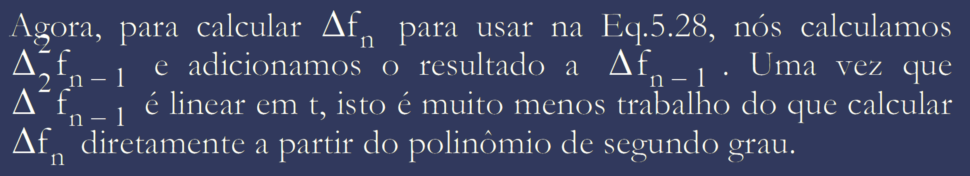
Reescrevendo 4.31 usando o índice n, obtemos:

Slide 10
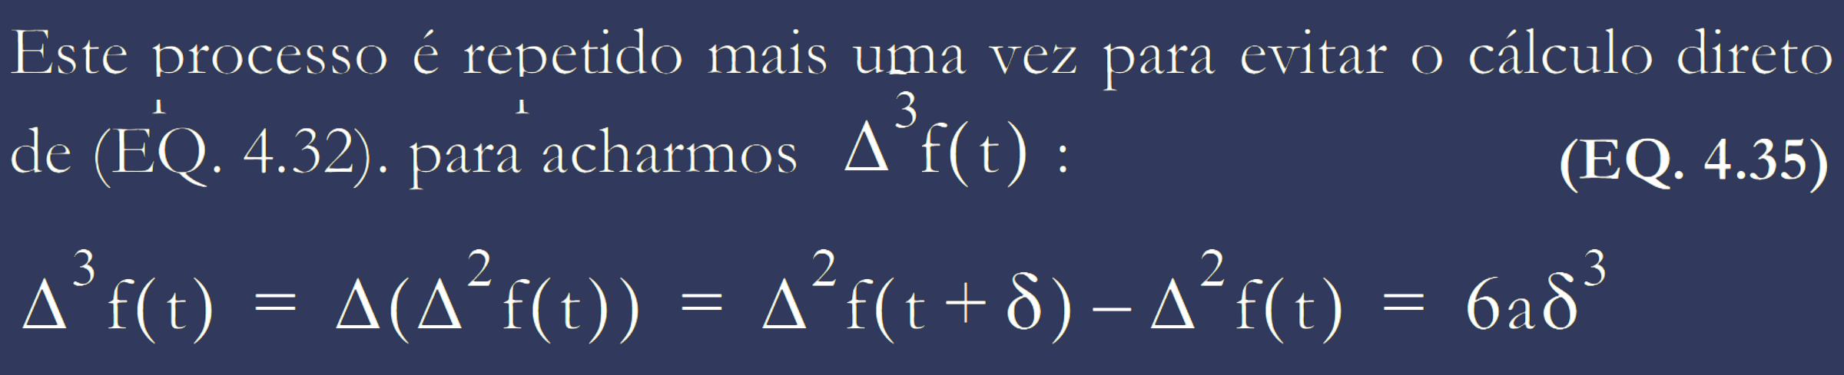
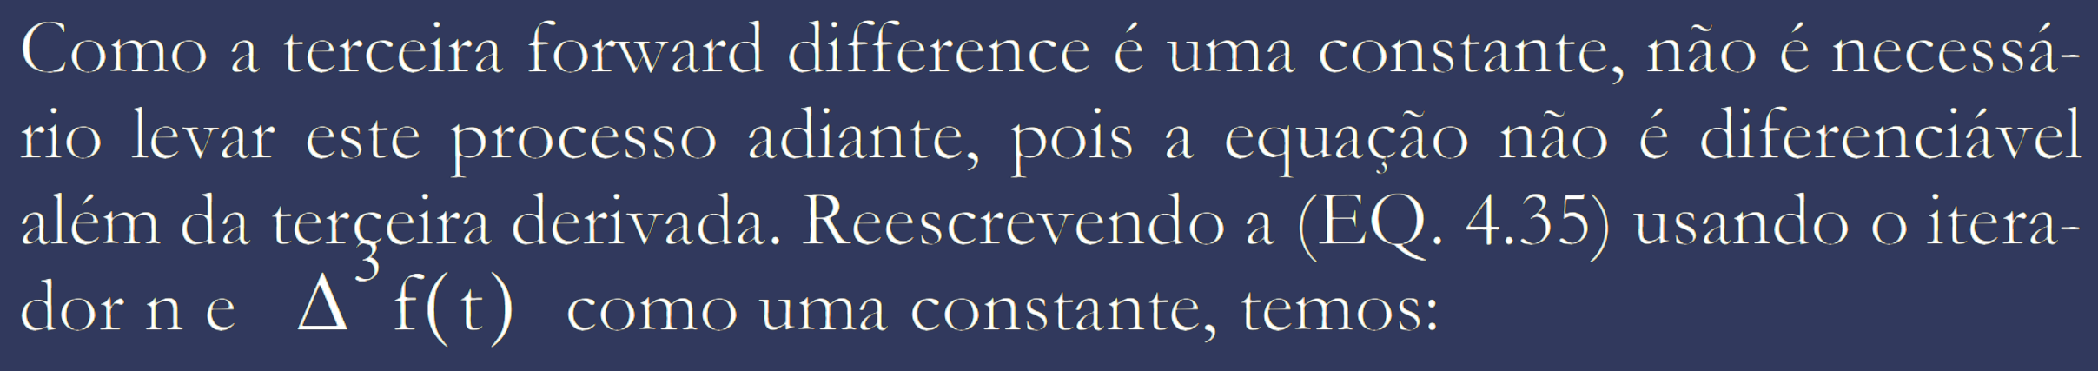

Slide 11
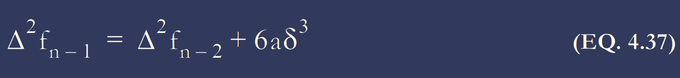
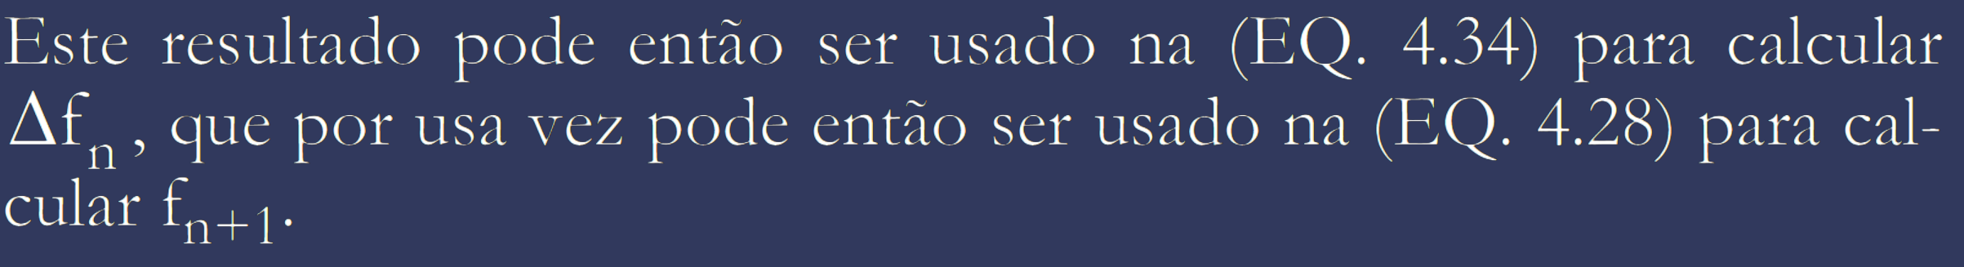
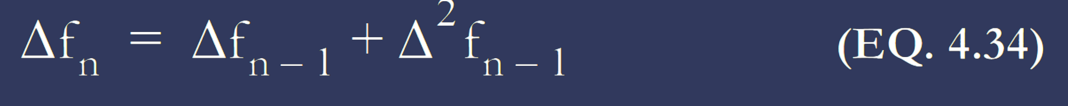

Slide 12
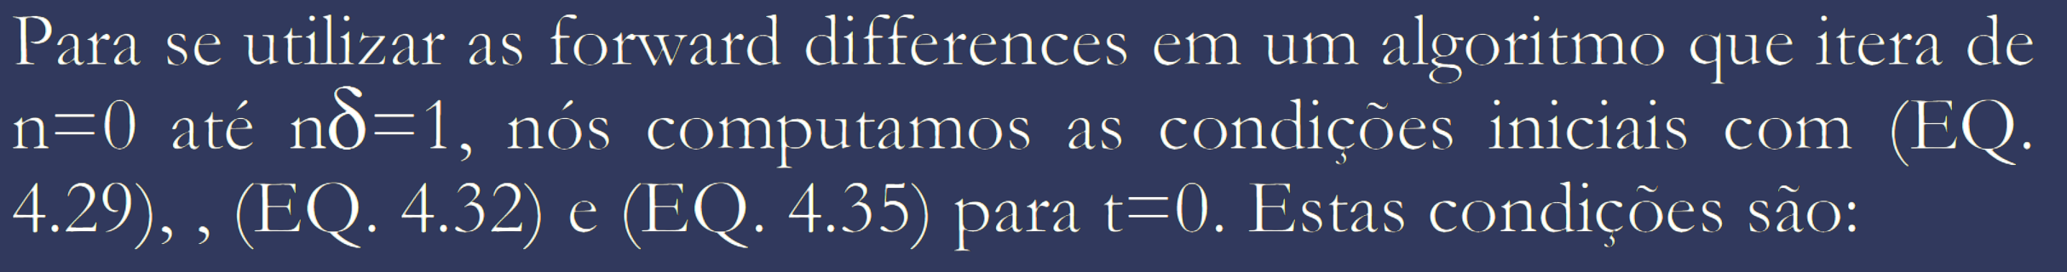
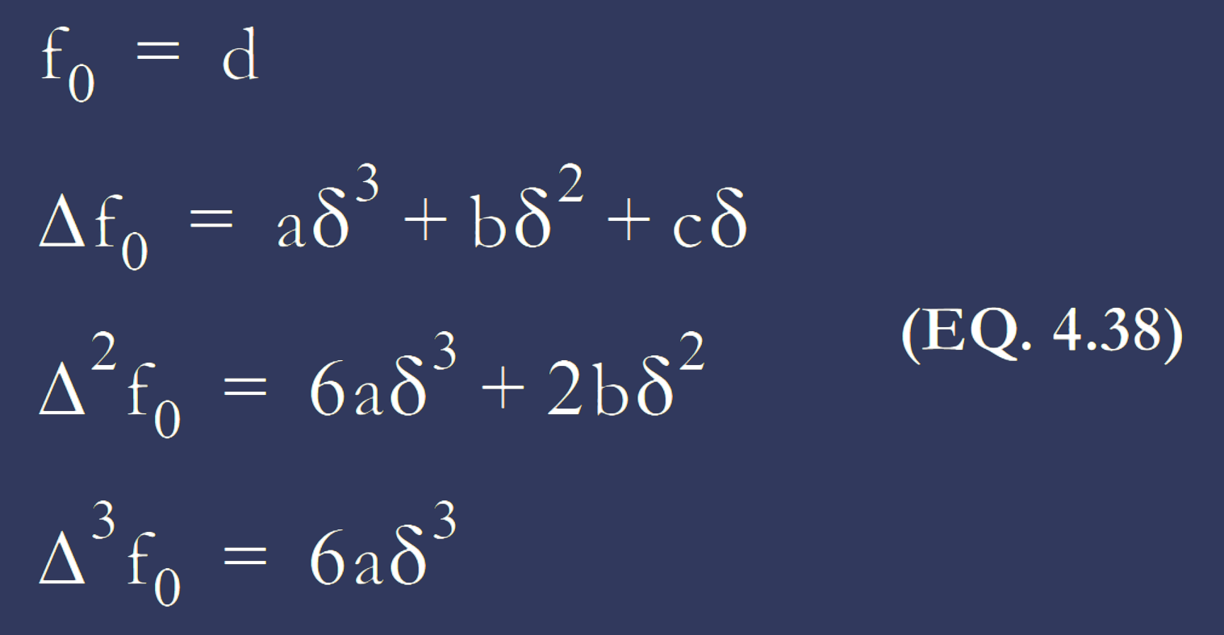

Slide 13
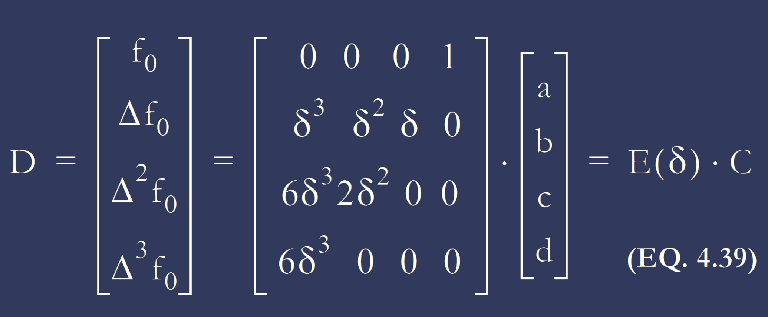
Se chamarmos o vetor-coluna de condições iniciais de D,
podemos calculá-las matricialmente:
então, o algoritmo para calcular uma curva fica assim:

Slide 14
algoritmo DesenhaCurvaFwdDiff( n, x, Δx, Δ²x, Δ³x,
y, Δy, Δ²y, Δ³y,
z, Δz, Δ²z, Δ³z)
início
inteiro i = 1;
real x_{velho}, y_{velho}, z_{velho};
x_{velho} <- x; /* Guarda início do segmento */
y_{velho} <- y; /* de curva qdo. i = 1 */
z_{velho} <- z;
enquanto i < n faça
i <- i + 1; /* Termina quando i = n */
x <- x + Δx; Δx <- Δx + Δ²x; Δ²x <- Δ²x + Δ³x;
y <- y + Δy; Δy <- Δy + Δ²y; Δ²y <- Δ²y + Δ³y;
z <- z + Δz; Δz <- Δz + Δ²z; Δ²z <- Δ²z + Δ³z;
desenheLinha(x_{velho}, y_{velho}, z_{velho}, x, y, z);
x_{velho}<- X; y_{velho} <- y; z_{velho} <- z;
fim enquanto;
fim DesenhaCurvaFwdDiff;

Slide 15
Como eu calculo os coeficientes a,b,c e d ?
Para isto basta recapitularmos o que vimos na aula passada...

Slide 16
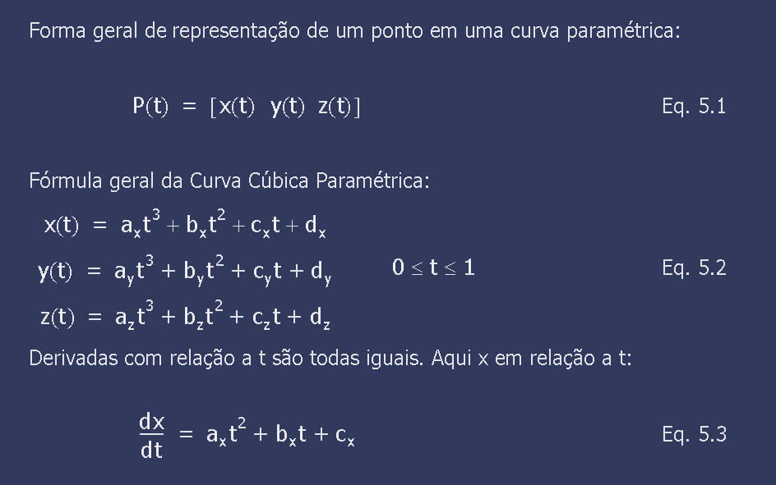
Parte I: 5.2. Curvas Cúbicas Paramétricas em 2D

Slide 17
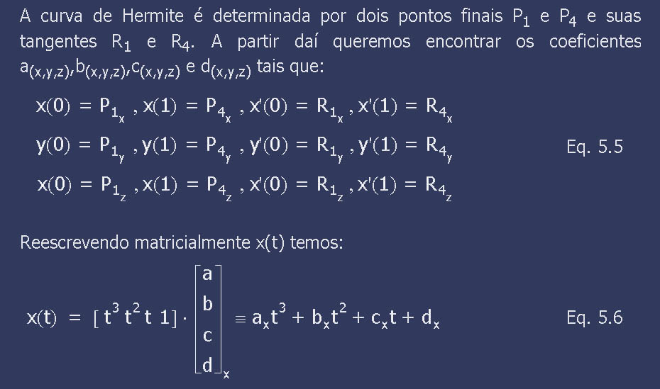
Usando Curvas de Hermite como exemplo...

Slide 18
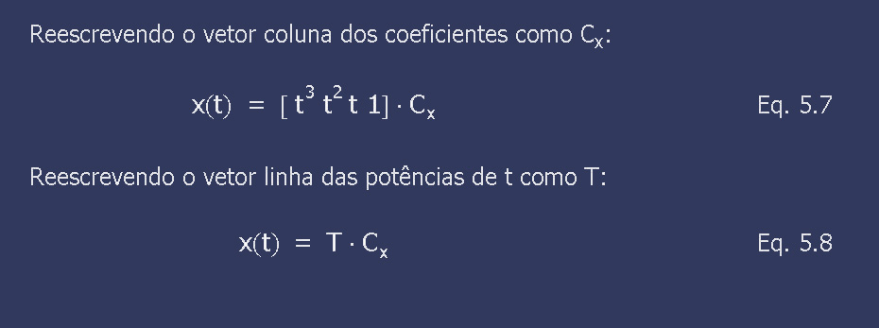
Usando Curvas de Hermite como exemplo...

Slide 19
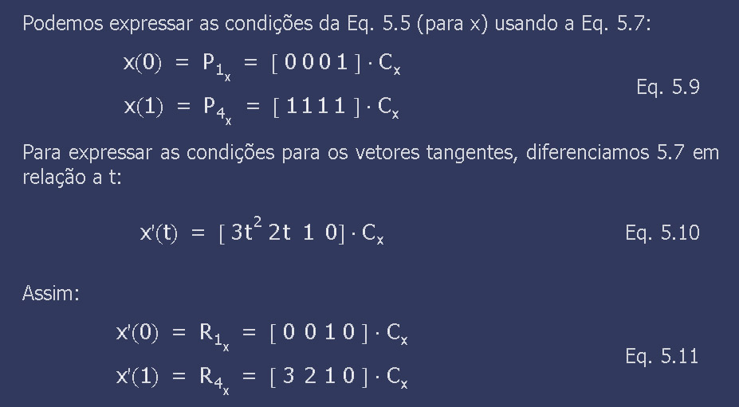
Usando Curvas de Hermite como exemplo...

Slide 20
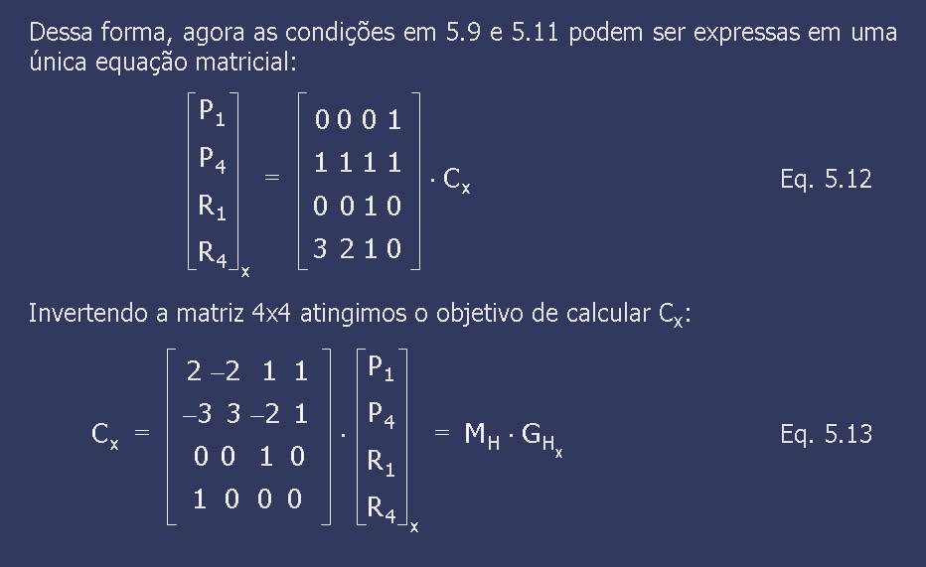
Usando Curvas de Hermite como exemplo...
Achei!!

Slide 21
Generalizando, temos...
C_{x(hermite)} = M_{H} . G_{H}
C_{x(bézier)} = M_{B} . G_{B}
C_{x(b-spline)} = M_{BS} . G_{BS}

Slide 22
Algoritmo de alto nível...
0. Definir um valor para δ (ex.: 0,001) e calcular δ³ e δ² (constantes por toda a curva)
1. Calcular Coeficientes dependendo do método
C_{x(hermite)} = M_{H} . G_{H}
C_{x(bézier)} = M_{B} . G_{B}
C_{x(b-spline)} = M_{BS} . G_{BS}
2. Calcular f₀, Δ(f₀), Δ²(f₀) e Δ³(f₀) para o primeiro ponto da curva (P₁)
3. Chamar DesenhaCurvaFwdDiff para os outros pontos...

Slide 23
Trabalho
Implemente no seu programa gráfico com b-splines utilizando Forward Differences.
Deve ser possível ao usuário definir uma curva com quantos pontos de controle desejar (n > 3).

Slide 24

Atribuição-Uso Não-Comercial-Compartilhamento pela Licença 2.5 Brasil
Você pode:
- copiar, distribuir, exibir e executar a obra
- criar obras derivadas
Sob as seguintes condições:
Atribuição — Você deve dar crédito ao autor original, da forma especificada pelo autor ou licenciante.
Uso Não-Comercial — Você não pode utilizar esta obra com finalidades comerciais.
Compartilhamento pela mesma Licença — Se você alterar, transformar, ou criar outra obra com base nesta, você somente poderá distribuir a obra resultante sob uma licença idêntica a esta.
Para ver uma cópia desta licença, visite http://creativecommons.org/licenses/by-nc-sa/2.5/br/ ou mande uma carta para Creative Commons, 171 Second Street, Suite 300, San Francisco, California, 94105, USA.

Slide 25


